Slide 1
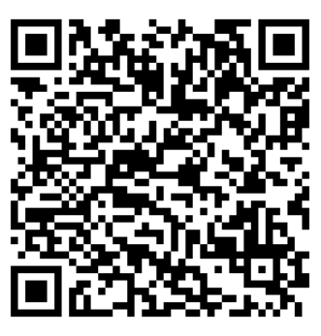
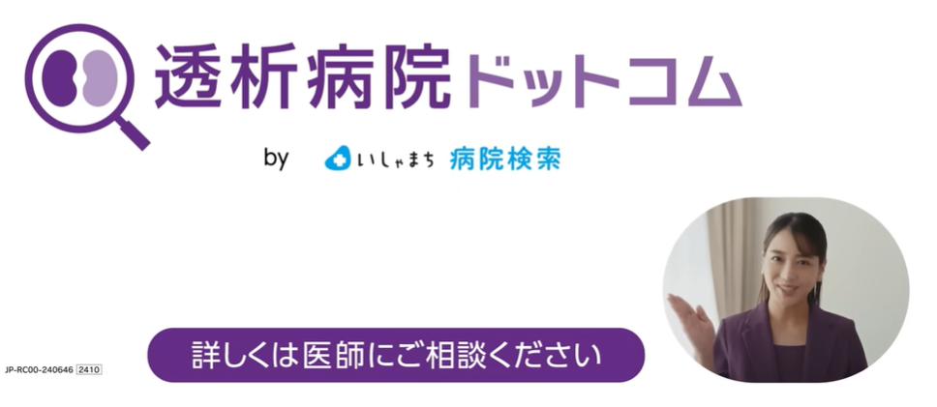
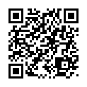

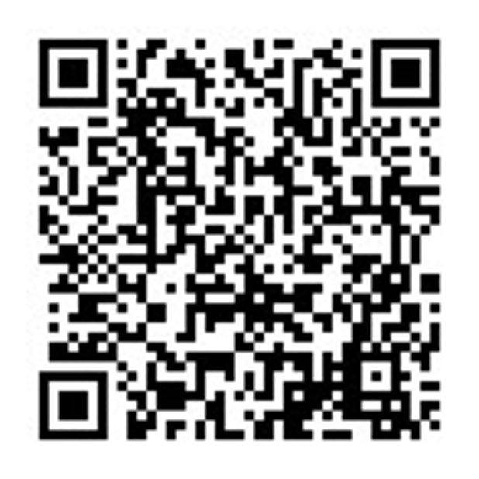
区民公開講座
JP-RC00-250287 (v1.0) 04/2025
2025年5月17日(土曜) 10:30～11:30
会場 江戸川区総合文化センター
参加費：無料 （先着順受付：100名）
江戸川区総合文化センター ２F 会議室
江戸川区中央4丁目14-1
事前申込先
総合司会
古賀祥嗣先生 仁生社 江戸川病院 副院長
プログラム
10:30～10:35 開会の辞 | NPO法人 東京腎臓病協議会会長 戸倉 振一
10:35～11:00 「透析はゴールじゃない 〜クリニックと 在宅医療で支える慢性腎不全〜」 | 医療法人社団企寄命会 椎名﨑クリニック 医療法人 すずらん会 たろうクリニック葛西 南里正之先生
11:00～11:25 「腎臓病が進行した際の治療法について ご説明いたします」 | 仁生社 江戸川病院 副院長 古賀祥嗣先生
11:25～11:30 閉会の辞 | 仁生社 江戸川病院 副院長 古賀祥嗣先生
共催：NPO法人 東京腎臓病協議会
株式会社ヴァンティブ（東京都港区芝浦三丁目4－1 グランパークタワー30階
お問い合わせ： akifumi.mormoto@vantive.com

